Slide 1
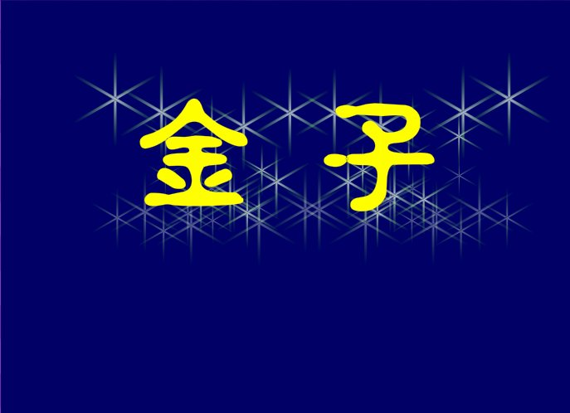

Slide 2
大坑 甘心 附近 买卖
松软 装扮 金钱 实现
挖掘 绿茸茸 彼得·弗雷特
倾盆大雨 蜂拥而至
埋头苦干 一无所获

Slide 3
听说有人在萨文河畔无意中发现了金子，淘金者便蜂拥而至。他们在河床上挖出许多大坑，希望找到金子，结果，绝大多数人一无所获，只好扫兴离去。

Slide 4
朗读第二、三两段，思考：
1.彼得·费雷特做了哪些事呢？
2.结果如何？

Slide 5
彼得·弗雷特不甘心落空，他在河床附近买了一块没人要的土地。一个人默默地挖掘着。他埋头苦干了几个月，几乎翻遍了整块土地，也没有发现一丁点儿金子。面对着坑坑洼洼的土地，他失望了。
六个月后，他连买面包的钱都没有了。于是，他准备离开这儿，到别处去谋生。

Slide 6
就在他即将离去的前一个晚上，天下起了倾盆大雨，并且一下就是三天三夜。雨终于停了。彼得走出小木屋，发现眼前的土地和以前不一样了：坑坑洼洼的地方已经被大水冲刷平整，松软的土地上长出了一层绿茸茸的小草。

Slide 7

“这里没找到金子，”彼得若有所悟，“但这土地很肥沃，我可以用来种花，人们一定会买些花来装扮自己的客厅。如果真是这样的话，用不了几年我就会成功的……”

Slide 8
彼得留了下来，他把自己的全部精力都用来培育花苗， 不久，田地里长满了美丽娇艳的鲜花。

Slide 9
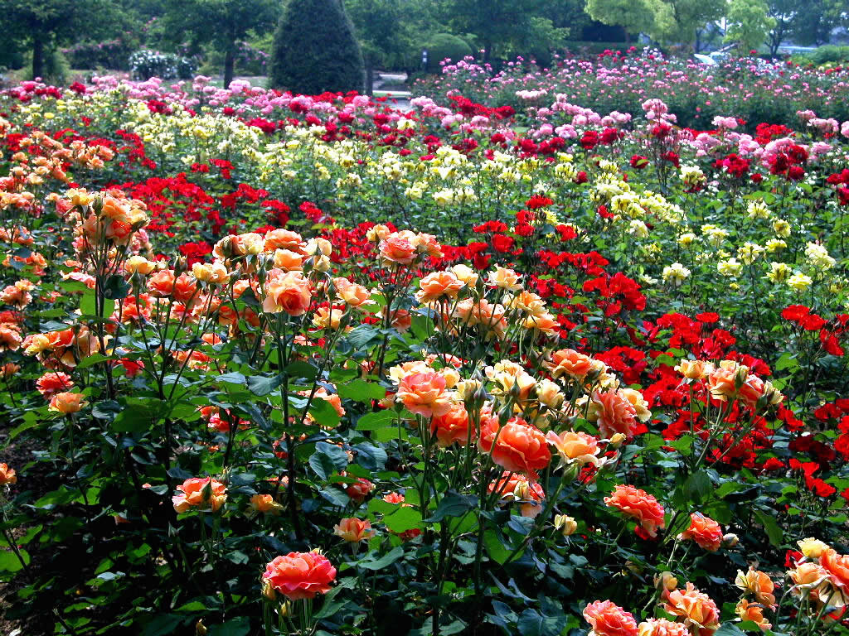

Slide 10
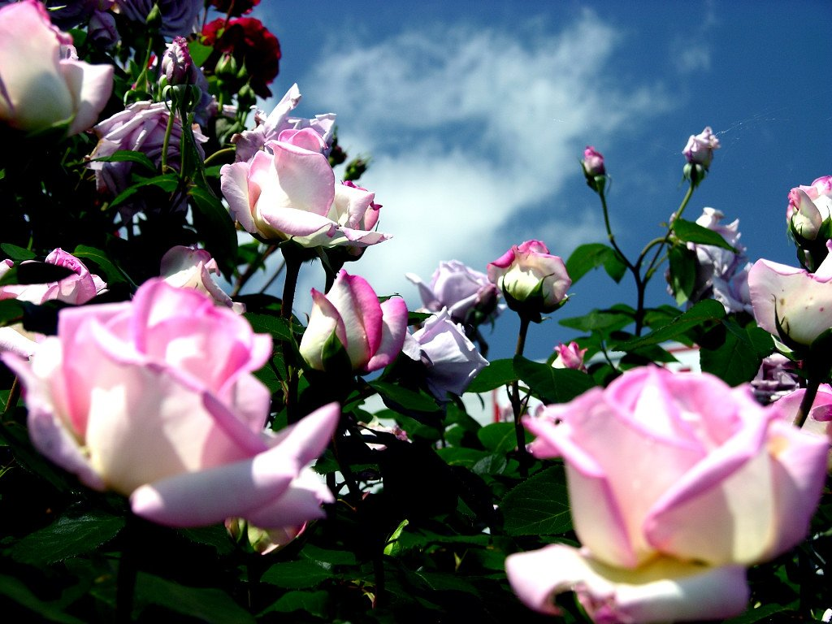

Slide 11
初春，寒气还未退尽，寒风呼呼地刮着，可是应该播下花种了，彼得------
一株株花苗正在成长起来，可眼看，狂风暴雨就要袭来，彼得------
清晨，天空才露出一丝霞光，为了让花苗不长虫子，彼得------
花苗就要盛开，可是这几天，骄阳似火，花苗渴得无精打采，彼得------

Slide 12
五年以后，彼得终于实现
了他的梦想。他不无骄傲地对
人说 ：“我是唯一找到真金的
人！我的金子就在这块土地里。”

Slide 13
1.勤劳是无价之宝。
2.劳动创造一切。
3.一分汗水一份金，寸金难买勤劳心。
4.坚持到底必能成功，半途而废一无所获。
5.致富的道路是用勤劳的汗水来铺筑。
6.劳动的手能够把石头变成金子，不劳动
的手能够把金子变成石头。

